Slide 1
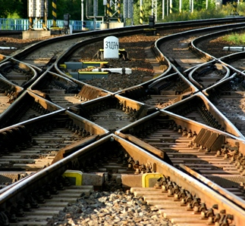
Train management
Preventive maintenance and breakdown
TEAM A
Younes Abdennadher – David Bisegna – Alexis Lefebvre – Alexandre Longordo
Notes:
- 15 minutes où vous présentez votre POC - 12 minutes de questions - 3 minutes de logistique de connection pour changer de groupe Ca nous permet de passer les 8 groupes en 4h. Nous attendons de voir: - une présentation justifiée de votre architecture et de vos choix technologiques - une démo du scenario choisi de bout en bout qui marche, si possible live plutôt que video - une présentation rapide de l’organisation de votre équipe - un slide sur vos perspectives futures Je vous recontacterai dans la semaine pour les détails techniques de connexion et autres. Merci

Slide 2



Présentation du sujet et du besoin
Gestion des incidents
Gestion des maintenances
Planning des départements chargés des tâches
Notes:
Alexis
Parler en besoin et ajouter la notif

Slide 3
Choix du type d’architecture
À quelles caractéristiques doit répondre notre architecture ?
Les composants de l’architecture n’ont pas besoin d’évoluer de manière séparée et d’être faiblement couplés
Éviter les erreurs après que le système ait démarré
Architecture n-tiers
Notes:
Une fois qu’on a défini le besoin, on a réfléchi au type d’architecture qu’on pourrait mis en place.
- Tout d’abord, les use case qu’on a défini nous ont permis de constater que les composants métiers de notre système n’ont pas besoin d’être découplés ou complètement indépendants.
Typiquement, il ne serait pas utile de mettre en place une archi orientée services où tous les services ont besoin d’être bien indépendants.
- Assurer que les composants soient bien liés entre eux avant le déploiement
- Simplicité de la mise en place

Slide 4
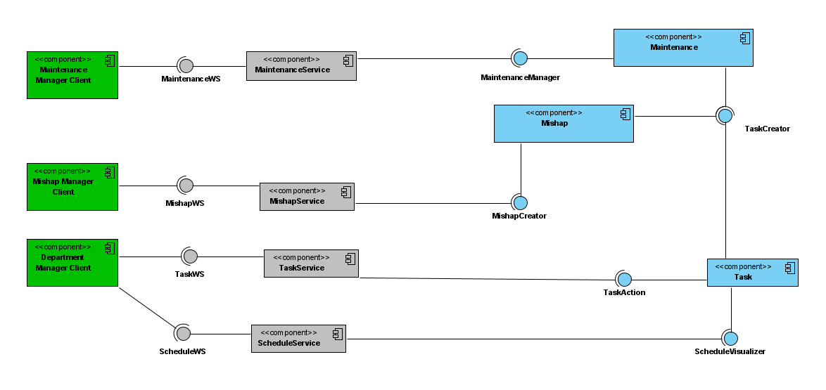
Architecture du MVP
Client
WebServices
Logique métier
Notes:
Une fois le besoin bien défini, nous avons décider de mettre en place une architecture de MVP qui nous permet de couvrir toutes les couches fonctionnelles les plus importantes dont a parlé Alexis. Ce schéma représente le premier diagramme d’architecture qu’on a conçu.
On le voit bien à travers les clients que nous avons mis en place.
Chaque client correspond a une couche fonctionnelle essentielle.
Besoins metiers différents
On voit 2 couches dans ce diagramme. Client et logique métier. Pas de couche de données au début.
Pb : pas toutes les couches
Le composant Task doit petre stateful, donc on lui donne une responsabilité qu’il n’est pas censé avoir, cad gérer une liste de taches
Décidé d’enlever task creator

Slide 5
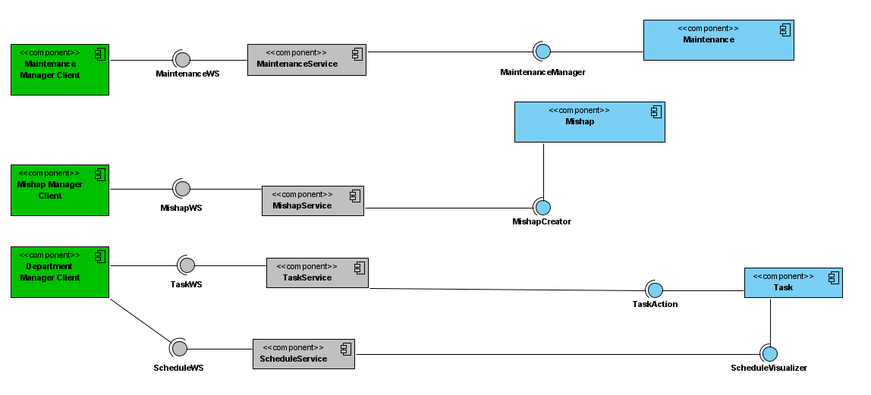
Architecture du MVP
Client
WebServices
Logique métier
Données
Notes:
Couche de données permet d’avoir des données persistantes même en cas de shutdown du système
Permet d’avoir toutes les couches système minimales pour se concentrer sur le métier par la suite et avoir moins de problème d’intégration d’une couche au système

Slide 6


Choix technologiques – couche client
VueJS :
Simple à mettre en place
Facile à utiliser grâce au moteur de template
Syntaxe améliorée par rapport à la v2
Bootstrap
Permet un style rapide
Notes:
Alexandre
Un front léger, facile à mettre en place
Besoin de séparer en pages pour imiter les différents clients en fonction du métier
Réactif pour mettre à jour la page avec les nouvelles données

Slide 7


Choix technologiques – logique métier
Spring :
Langage à typage fort
Abstraction de Java EE => +simple
Contrat fort nativement de l’API REST
JPA/Hibernate
Prévu par le framework
Sécurité des accès à la base de donnée (injections)
Notes:
Alexandre
Pourquoi Spring Boot et JPA/Hibernate ?
Consistent pour une application monolithe par rapport à Node
Plus facile d’utilisation par rapport à Java EE
JPA est déjà intégré à Spring et permet d’accéder facilement et de manière sécurisé à la base de donnée (pas d’injection SQL)
Besoin :
Avoir une structure bien codifiée et bien formée
Typage fort au sein des entités pour assurer la cohérence entre composants
Composants qui permettent de manipuler des objets métiers
Conserver le même langage entre les composants
JPA permet d’apporter plus de sécurité

Slide 8


Choix technologiques – persistance
SQL :
Cohérence des données
Durabilité
Logique du traitement données présente dans le SGBD
MySQL :
Gratuit
Déjà mis en place sur nos machines
Disponible sur toutes les plateformes
Notes:
Alexandre

Slide 9
Choix techniques
Une table pour chaque objet en tant que représentation de l’héritage dans la BD
Entités placées dans leurs composants respectifs
Composants stateless
Notes:
1 – on ne savait pas si l’entité Task qui est classe mère de Maintenance et Mishap allait rester, on voulait donc séparer ces entités dans des tables différentes.
Maintenance qu’on sait que Task est nécessaire, on pense passer à une représentation de l’héritage (avec une table commune et des tables ne contenant que les attributs différents pour identifier facilement les attributs communs dans la BD.)
2 – les composants gèrent leur propre entités et leur cycle de vie eux-même
3 – Si on veut créer plusieurs instances de composant, pas de pb de synchro, + les composants n’ont qu’une seule responsabilité et n’ont pas besoin de gérer un état
Définition de différents profils
Communication REST
Une table pour chaque objet en tant que représentation de l’héritage dans le BD
Tests d’intégration avec Cucumber pour se rapprocher du métier
Les entités sont dans les composants qui les gèrent et pas dans un composant séparé
Que des composants stateless, pourquoi ?

Slide 10

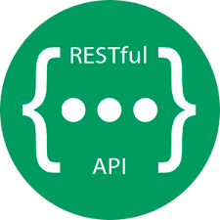

Choix techniques
Tests d’intégration avec Cucumber
Communication REST
Environnement de Production
Notes:
1 – Se rapprocher du métier et valider les US en se rapprochant de leur formulation
2 – Le front consomme des ressources basiques.
3 – Simuler un environnement de production et pouvoir délivrer simplement une image à jour du projet
Alexis
Définition de différents profils
Communication REST
Une table pour chaque objet en tant que représentation de l’héritage dans le BD
Tests d’intégration avec Cucumber pour se rapprocher du métier
Les entités sont dans les composants qui les gèrent et pas dans un composant séparé
Que des composants stateless, pourquoi ?
Docker : Simuler un environnement de production

Slide 11
Démonstration du scénario
Notes:
Manu prévoit une maintenance « Système de freinage T22 »
Mira entre un incident "Train bloqué, démarrage" avec une importance HIGH (il bloque les rails)
Mira entre un incident "Rails enneigés" avec une importance LOW
Derek va voir la liste des incidents et la liste des maintenances, il accède aux tâches précédemment créées et vois que la plus importante est la blocage du train
Derek a terminé le dépannage du train bloqué il peut maintenant confirmer la bonne résolution de l'incident.

Slide 12




Organisation des sprints
Définition des US et TS
Définition des tâches
Redéfinition des US si besoin
Définition des tâches de fin de sprint
Rétrospectives
Prise de recul
Première semaine
Deuxième semaine
Début du sprint
Snapshot intermédiaire
Livraison du sprint
Notes:
Pendant les retros : prise de recul sur les choix techniques et sur l’architecture

Slide 13



Organisation de l’équipe
Une stratégie de branching définie
Pull Requests pour maintenir du code de qualité
Intégration continue

Slide 14
Perspectives futures
Gestion des incidents
Gestion des maintenances
Planning des départements chargés des tâches
Système de notifications
Statut de l'équipement
Planification des maintenances
API externe pour récupérer le statut des équipements
Plusieurs départements
Mécanique d’assignation aux départements en fonction du type de tâche
Emploi du temps​ qui gère les priorités en fonction de la tâche
Notes:
David
Incident : Système de notification pour que les système externe puisse être notifié d'un incident, par exemple, il faut que le système de routing soit tenu au courant si jamais il ne peux pas emprunter une route
Maintenance : On pourra voir le statut des équipements avec certaines données affichées, et planifier des maintenances. Le statut des équipements sera récupéré via une API externe, parce que notre système ne gère pas les équipements.
Planning : On aura la possibilité d'avoir plusieurs départements, et donc la mécanique qui permettra d'assigner les tâches au bon département en fonction du type de tâche. Il faudra aussi avoir un emploi du temps qui sera capable de gérer les priorités, par exemple si un département doit s'occuper d'un incident au même moment qu'une maintenance, alors la maintenance sera décalée.

Slide 15
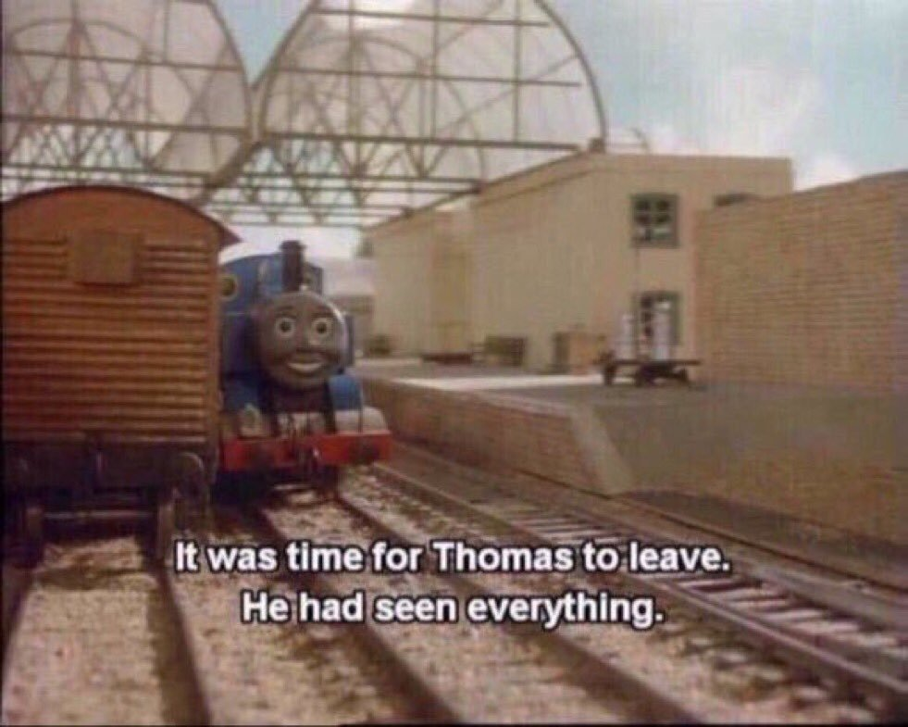
Merci

Slide 16
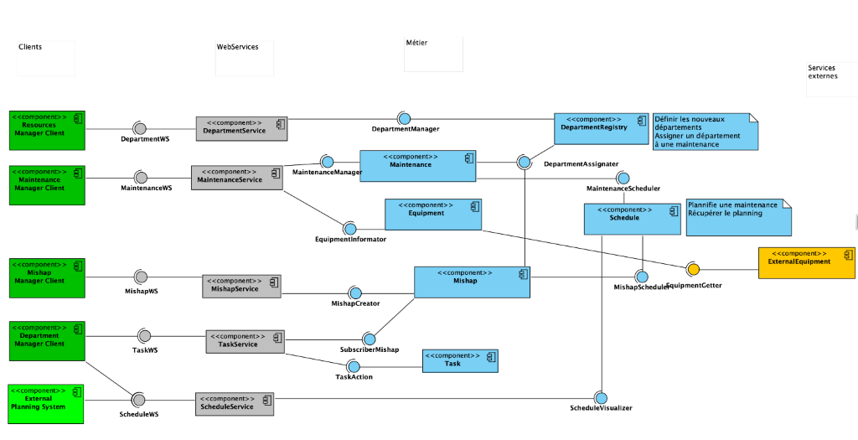

Slide 17
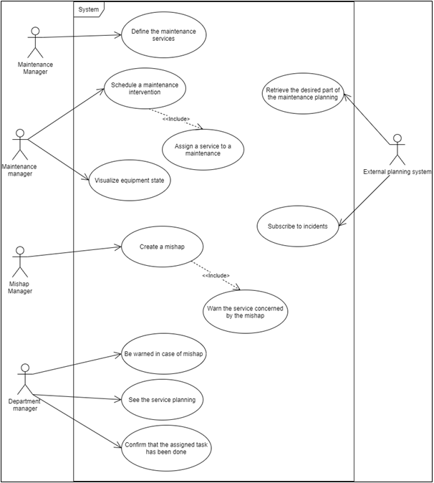

Slide 18
